Slide 1

Київський національний університет ім. Тараса Шевченка
Факультет ком’ютерних наук та кібрернетики
Презентація на тему: “Реалізм як напрям європейського мистецтва ХІХ століття”
Підготував студент К-28
Гуща Дмитро
2021

Slide 2
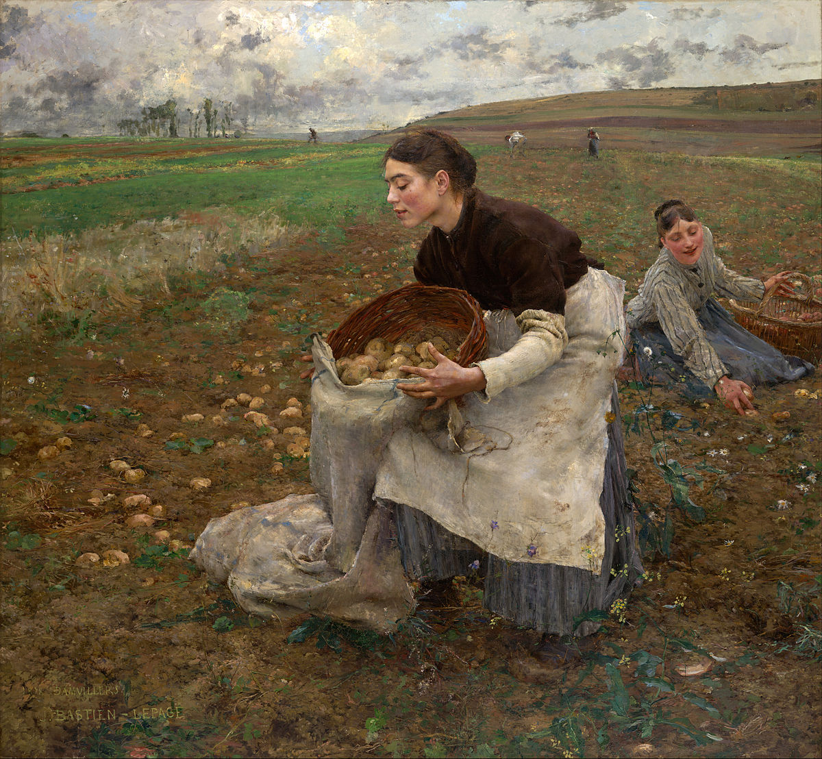
Що взагалі таке реалізм?
Реалізм – це напрямок в літературі та в мистецтві взагалі яке за основу бере справжню, чесну дійсність зі всіма перевагами та недоліками.
Появу терміну “реалізм” в живописі зв’язують з мистецтвом французького художника Гюстава Курбе, котрий заснував в 1855 р. в Парижі свою персональну виставку в спеціально створеному “Павільйоні реалізму”. В 1870-их роках реалізм поділився на два основних табори – натуралізм та імпресіонізм.
Реалістами вважать таких живописців як:
Джоаккіно Тома
Антоніо Ротта
Костянтин Савицький
Чеслав Знамеровський
УкраЇнські:
Левченко Петро
Нілус Петро
Орловський Володимир
Шевченко Тарас
Жюль Бастьен-Лепаж “Жовтень. Збір картоплі”

Slide 3
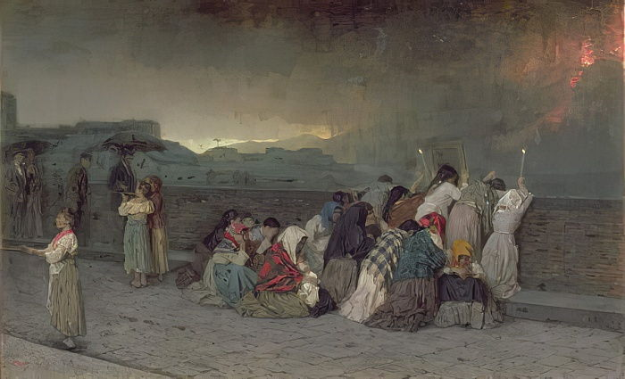
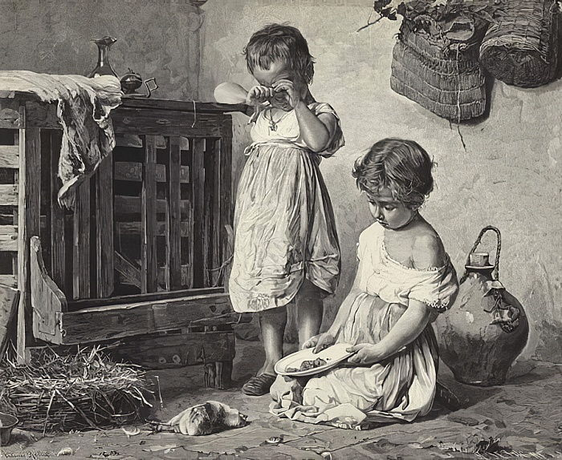
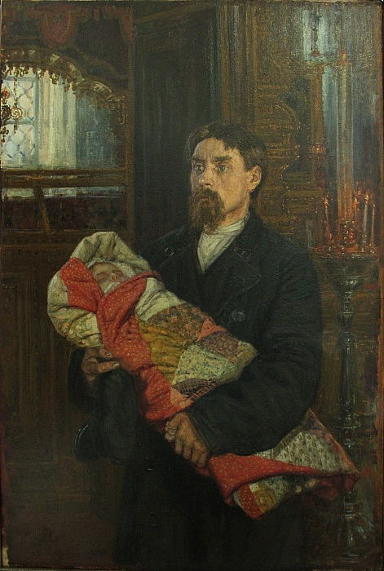
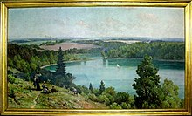
Джоаккіно Тома “Попелястий дощ”
Антоніо Ротта “Останній вихованець”
Костянтин Савицький “Батько”
Чеслав Знамеровський “Зелені озера”

Slide 4

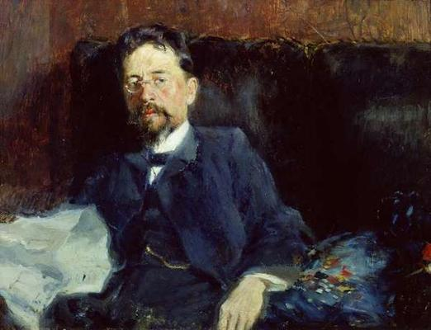
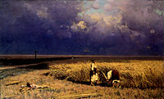
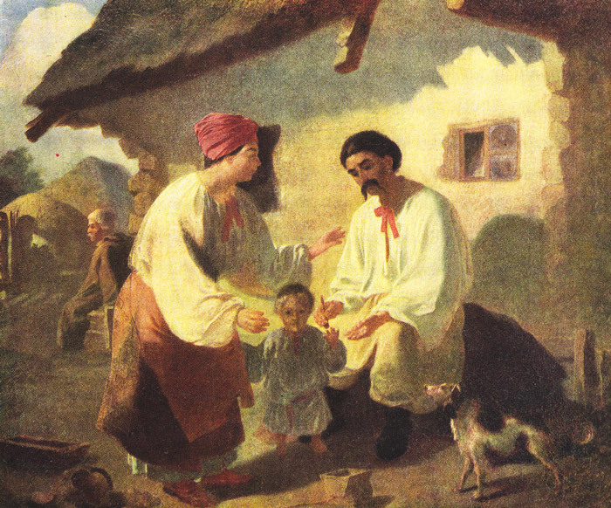
Петро Левченко “Водяний млин”
Петро Нілус “Антон Чехов”
Володимир Орловський “Жнива”
Тарас Шевченко “Селянська родина”

Slide 5
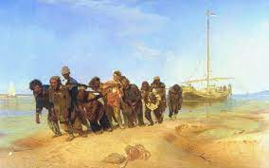
Риси реалізму
Раціоналізм
Правдиве, правильне зображення звичайних подій при звичайних обставинах без втрати правдивих деталей
Існує таке поняття як соціальне походження та це також враховується при побудові характеру герою
Художня істинність неможлива без зображення суперечок інтересів та ідей
Вирішення сутичок та проблем на основі людських цінностей та моралі
Аналітичний дух і пафос витвору
Не існує поділ на “високе” та “низьке”, “естетичне” та “неестетичне”
Ілля Репін “Бурлаки на Волзі”
Витвір реалізму базується на ретельному зборі інформації, обробці цієї інформації і формуванні структурованої моделі поведінки об’єктів витвору.

Slide 6

Реалізм в літературі
В будь-якому літературному творі існують два базових семантичних рівня:
Об’єктивний – відтворення явищ які не залежать від впливу митця
Суб’єктивний – щось вкладене до твору самим митцем
Через це реалізм поділяється на два табори:
Об’єктивний реалізм – в якому задача відтворити всі події максимально точно не вдаючись у почуття
Ідеалістичний реалізм – твори такого напряму доповнюються почуттями та поглядами митця при тому що події можуть бути відтворені не з ідеальною точністю.
Відомі писателі-реалісти:
Оноре де Бальзак
Стендаль
Чарльз Діккенс
Марк Твен
Джек Лондон
Антон Чехов
Федір Достоєвський
Михайло Шолохов
Лев Толстой

Slide 7









Slide 8
Дякую за увагу!
Джерела:
https://ru.wikipedia.org/wiki/Реализм_(литература)
uk.wikipedia.org/wiki/Реалізм
https://museum-painting.dp.ua/ru/painters/painters-ukraine/khudozhniki-ukrainy-xix-nachala-xx-vv.html

